Slide 1
Alkény

Slide 2
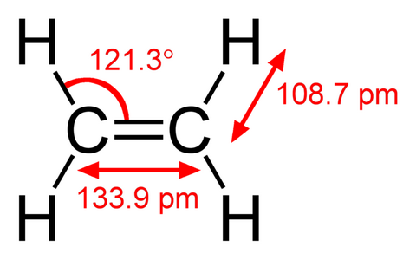
Patria medzi základné nenasýtené uhľovodíky.
Nazývajú sa aj olefíny
Majú iba jednu 2-itú väzbu → 1 σ + 1 π väzba
Atómy uhlíka spojené 2-tou väzbou majú sp² hybridizáciu.
ETÉN

Slide 3
Fyzikálne vlastnosti alkénov sú podobné s alkánmi, ale chemické sú veľmi odlišné.
Chemické vlastnosti:
na mieste násobnej väzby veľmi ľahko prebiehajú chemické reakcie (adície)
-nižšie alkény = plyny
-ostatné alkény = prchavé kvapaliny, pevné látky
Dvojitá väzba a jej charakteristika:
Väzby, ktoré vychádzajú z atómov uhlíka v hybridizácii sp², majú väzbový uhol 120°(2/3pi), preto ležia v 1 rovine. 2-tá väzba bráni voľnej rotácii, čo umožňuje vznik stereoizomérov cis a trans. Na uhlíkovom reťazci alkénov, kde sú jednoduché väzby medzi atómami uhlíka, sa uskutočňuje štruktúrna izoméria.

Slide 4

2 typy izomérie: 1. priestorová=stereoizoméria (geometrická) – cis
- trans
2. optická
Príklad geometrickej izomérie:
cis–but–2–én a trans–but–2–én

Slide 5
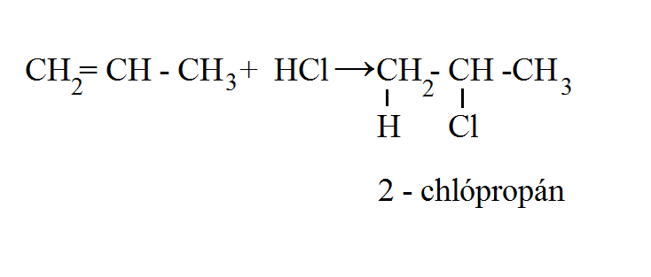
V prípade nesúmerných molekúl platí MARKOVNIKOVO PRAVIDLO:
Adícia sa týka uhlíkov s násobnou väzbou, kladnejšia časť (H+)
sa aduje na uhlík s väčším počtom vodíkov, zápornejšia časť (X-)
sa aduje na uhlík s menším počtom vodíkov.

Slide 6
REAKCIE
1. ADÍCIA
Adícia vody alebo hydratácia je typ elektrofilnej adície, pri ktorej
sa na násobnú väzbu C=C aduje molekula vody.
Reakcia sa uskutočňuje za katalýzy silnou kyselinou.
Adícia vody na etén s kyselinou sírovou :
CH₂ = CH₂ + H₂O→ OH- CH₂ -CH₂ -OH
etanol

Slide 7
2. OXIDÁCIA
používajú sa oxidovadlá : - KMnO₄ – manganistan draselný
- O3 – ozón
- OsO4 – oxid osmičelý
V závislosti od podmienok chemickej reakcie dochádza k vzniku alkoholov, karboxylových zlúčenín alebo karbonylových zlúčenín.

Slide 8
3. POLYMERIZÁCIA
- je opakovaná adícia
dochádza k vzniku polymérov a zaniká 2-itá väzba
je základom pri príprave plastových materiálov
vzniká jedna obrovská makromolekula
na konci makromolekuly je H alebo OH skupina
n CH₂ = CH₂ → [ CH₂ - CH₂]_{n- polymerizačný stupeň}
etylén polyetylén

Slide 9
4. KATALYTICKÁ HYDROGENÁCIA
-katalyzátorom sú kovy – paládium, nikel, platina
- má radikálový charakter
H2
CH3 -CH=CH2 →CH3 -CH2 -CH3
Pd
Molekuly vodíka sa absorbujú na pevný povrch katalyzátora a preto obidva atómy vodíka pristupujú
k dvojitej väzbe z jednej strany, jedná sa o cis-adíciu.

Slide 10
5. SUBSTITÚCIA
dochádza k nahradzovaniu vodíka charakteristickou skupinou
Radikálová substitúcia:
Reakčné podmienky veľmi ovplyvňujú produkt chemickej reakcie.

Slide 11
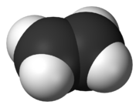
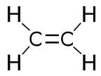
ETYLÉN- ETÉN
- je ľahký bezfarebný plyn sladkastej chuti
rastlinný hormón, ktorý sa používa na dozrievanie ovocia
je horľavý a v určitom pomere so vzduchom výbušný
získava sa pri chemickom spracovaní niektorých frakcii ropy
vyrába sa z neho napríklad: polyetylén(PE),etanol(C₂H₅OH),
vynilchlorid(CH₂=CHCl), rozpúšťadlá s Cl

Slide 12

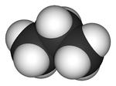
PROPYLÉN- PROPÉN
plyn na výrobu acetónu
podobne ako etén sa vyrába z ropy
používa sa hlavne na výrobu polypropylénu (PP),
acetónu(CH₃-CO-CH₃), kuménu a ďalších organických látok

Slide 14
Diény
Podľa toho, ako sú 2-ité väzby v reťazci usporiadané, poznáme:
1) Kumulované - 2-ité väzby vychadzajú z 1 uhlíka
2) Konjugované - medzi každými dvoma 2-itými väzbami je 1 jednoduchá väzba 3) Izolované - medzi 2-tými väzbami sú najmenej 2 jednoduché väzby

